Slide 1
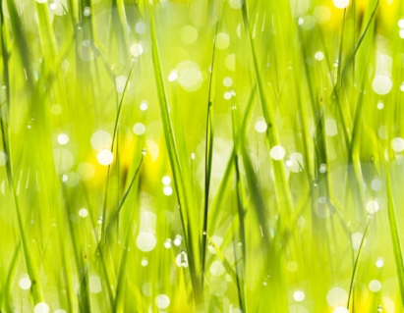
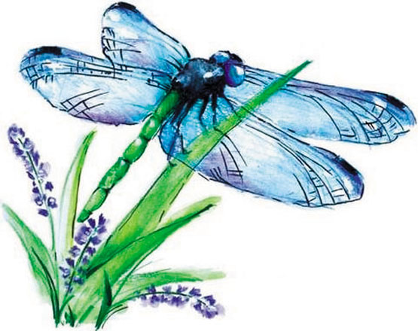
«В воде родится, а воды боится. Стрекоза коромысло».
Работу выполнила
ученица 3 класса
СП МБОУ СОШ №4 г. Вельска
Макарьина Валентина

Slide 2
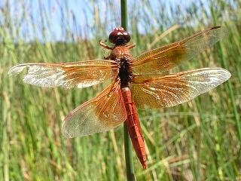
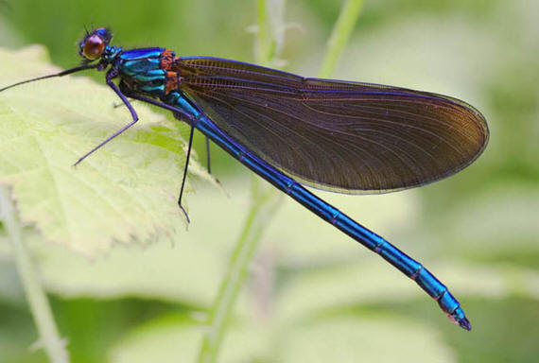
Стрекозы – отряд хищных, хорошо летающих насекомых.

Slide 3
МЕГАНЕВРА
Возраст более 350 миллионов лет.
Размах крыльев более 70 см.

Slide 4
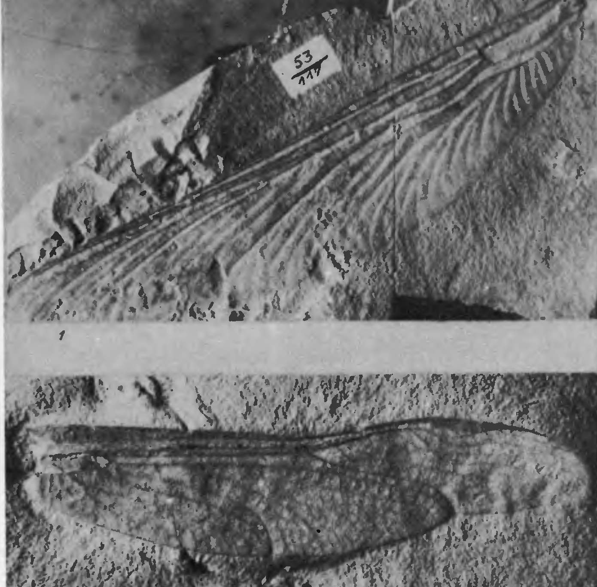
Возраст отпечатка более
300 миллионов лет.
Архангельская область. Крыло стрекозы.

Slide 5
Цвет – коричневато- красный.
Крылья золотисто-коричневые с рыжими прожилками.
Длина тела 7 – 8 см.
Размах крыльев до 10 см.

Slide 6
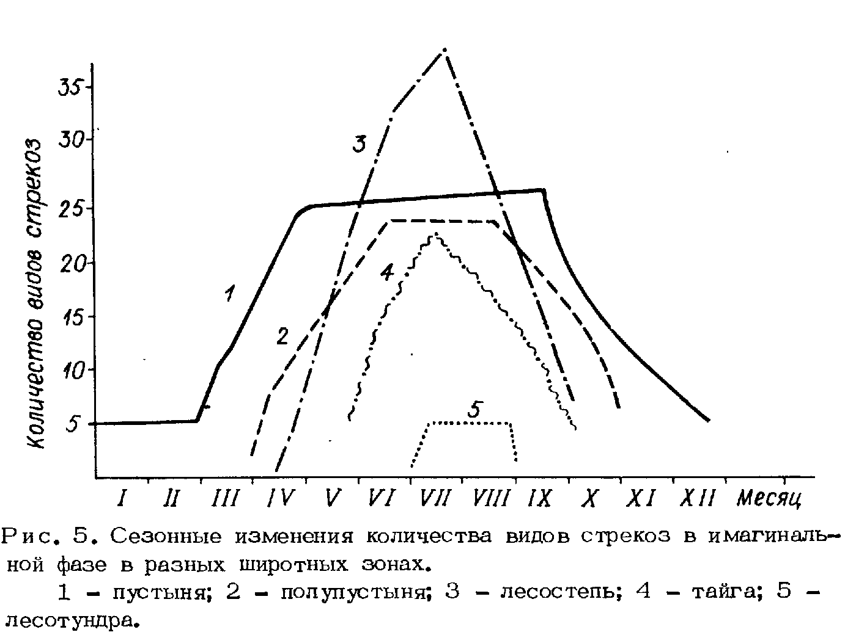

Slide 7
ГОЛОВА
ГРУДЬ
БРЮШКО

Slide 8
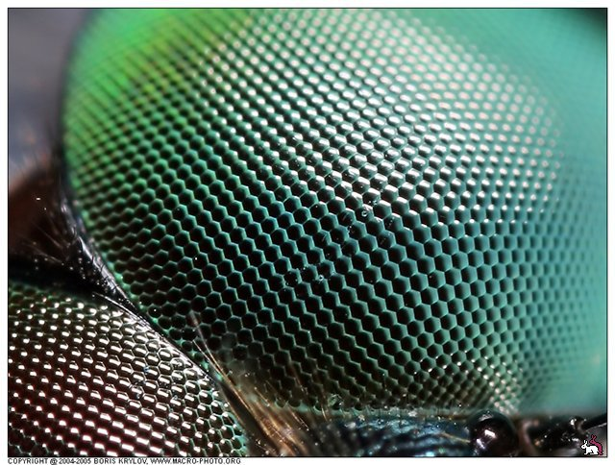
1 глаз –
30.000 глазков (фасеток)
Может увидеть комара на расстоянии до 12 м.

Slide 9
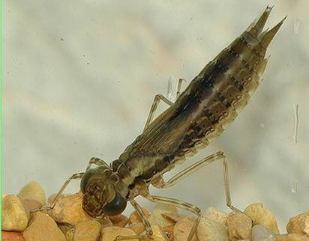
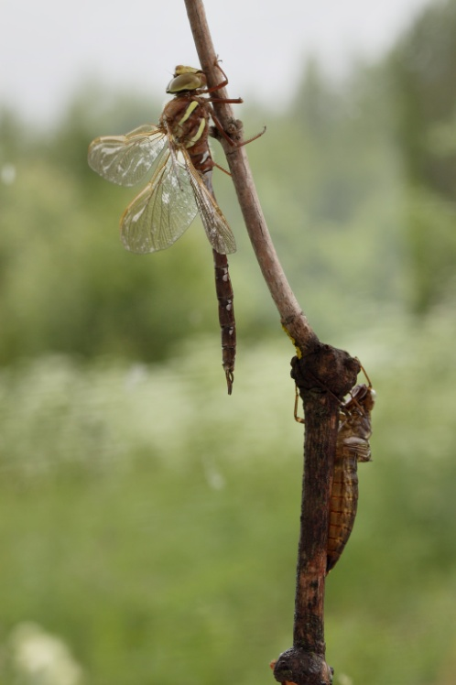
Самка откладывает яйца.
Личинка (нимфа).
Достигают 5 см.
Развиваются 2-3 года.
Взрослое насекомое.

Slide 10
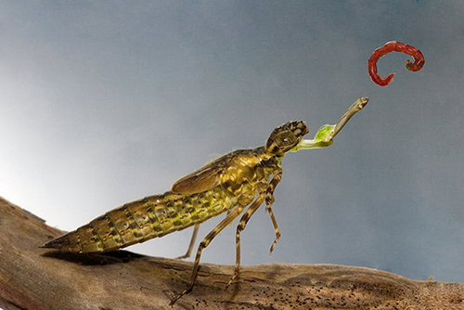
МАСКА

Slide 11
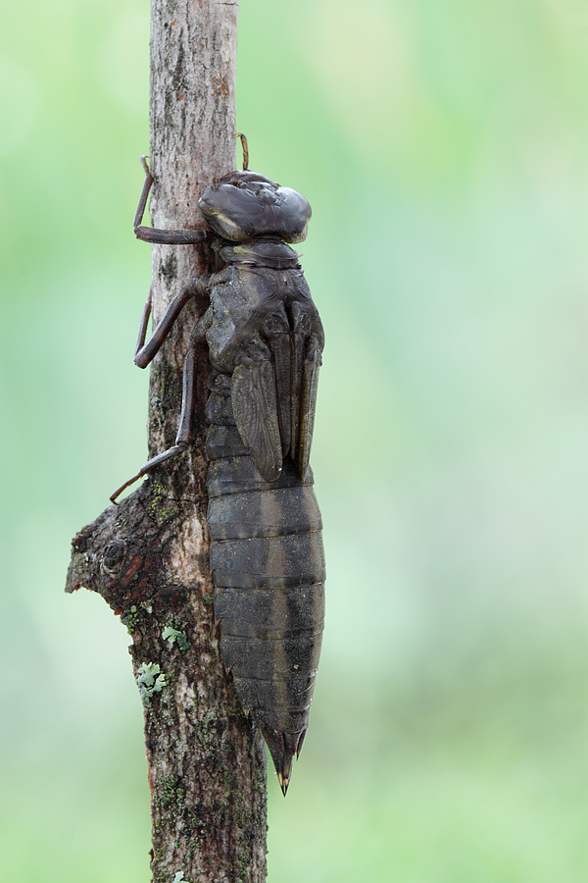
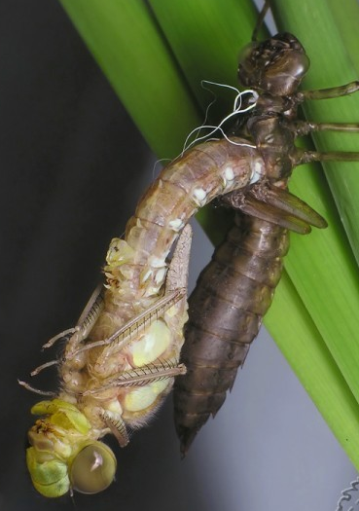
Период может занимать до 3 часов.

Slide 12
1 час – 40 мух.

Slide 13
Наша помощница.
Корм для рыб и птиц.
Индикатор чистой воды.
Берегите стрекоз!

Slide 14
Использованная литература.
Джексон Т. Знаешь ли ты? Насекомые. Энциклопедия. – М.- Махаон, 2013.
Зелёные страниц: кн. для учащихся нач. кл. / А.А. Плешаков. - 13-е изд. – М.: Просвещение, 2010.
Насекомые. Полная энциклопедия / пер. с англ. М Авдовиной. – М.: Эксмо, 2011.
От земли до неба: атлас-определитель для учащихся нач. кл. / А.А. Плешаков. – 8-е изд. – М: Просвещение, 2007.
Фауна и экология стрекоз / Под редакцией В.Г. Мордкович. - Новосибирск: Наука, 1989.
Википедия/[Электронный ресурс] / Режим доступа: ru.wikipedia.org
Золотой век букашек. Журнал. Вокруг Света/ [Электронный ресурс] / Режим доступа: www.vokrugsveta.ru/vs/article/7022/
Красавица из чудовища .Журнал. Вокруг Света / [Электронный ресурс] / Режим доступа: www.vokrugsveta.ru/vs/article/7422/
Летающее коромысло . Журнал . Вокруг Света / [Электронный ресурс] / Режим доступа: www.vokrugsveta.ru/vs/article/8459/
Школьный атлас определитель насекомых / [Электронный ресурс] / Режим доступа: http://edu.zelenogorsk.ru/

